Slide 1

Apresentando o Novo Software de Advocacia
Apresentamos o nosso novo software de advocacia, uma ferramenta intuitiva projetada para otimizar os processos jurídicos e melhorar a eficiência dos escritórios de advocacia. Nesta apresentação, exploraremos os recursos-chave, a estrutura e a organização, a análise do público-alvo, o conteúdo, os aspectos visuais, a escalabilidade e as tecnologias utilizadas neste software .

Slide 2
Requisitos funcionais do Software
"Eu preciso de um software que através do meu nome e minha OAB busque publicações nos diários oficiais do país. Preciso de um programa que além disso faça cálculos judiciais: Cálculos iniciais, de liquidação, FGTS, juros e correção monetária; que traga pesquisas recentes de jurisprudenciais e informações sobre as taxas judiciárias."
Busca pela OAB e trazer publicações de diários oficiais
Pesquisa de Jurisprudências em todos os tribunais
Elaboração de cálculos judicias
Informação sobre o Valor das Taxas judiciais

Slide 3





Conteúdo do Software
Gerenciamento de Casos
Automação de Tarefas
Acompanhamento detalhado de cada caso, com recursos de agenda, lembretes e documentos associados.
Diversas tarefas serão atribuídas ao software, para que o profissional tenha uma melhor gestão do seu tempo, sem ter que recorrer a outros sites e aplicativos.
Comunicação Eficiente
Análise de Dados
O software facilita a comunicação com clientes, colegas e tribunais, com recursos de e-mail, contato e compartilhamento de arquivos integrados.
Acesso a Informações de taxas judiciais, cálculos, gestão entre outros.

Slide 4

Análise do Público-Alvo
1
Escritórios de Advocacia
2
Advogados e Assistentes
3
Clientes de Advocacia
O software é projetado para escritórios de advocacia de pequeno a médio porte, que buscam aumentar a eficiência, a produtividade e a satisfação dos clientes.
Os principais usuários do software serão os advogados e seus clientes, que poderão se beneficiar dos recursos de gerenciamento de casos, automação de tarefas e comunicação.
O software também oferecerá recursos para melhorar a experiência dos clientes, com acesso a informações de casos, comunicação facilitada e acompanhamento de seus processos.

Slide 5
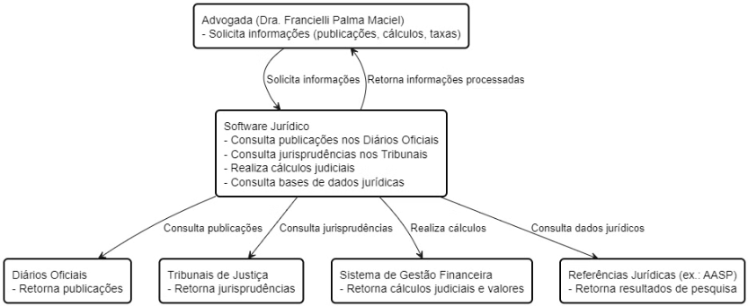
Diagrama de Contexto
Função do Diagrama de Contexto
Um diagrama de contexto foca entidades externas em elemento único ,relação com fatores externos , como limites e escopo do projeto.
Diagrama de contexto - sobre
Um diagrama de contexto pode ser usado em diversas áreas, como gerenciamento de projetos e análise de negócios.
Alguns benefícios de um diagrama de contexto são: Facilita a identificação de erros ou omissões, Facilita a realização de alterações, É personalizável, Ajuda a identificar o usuário alvo.

Slide 6
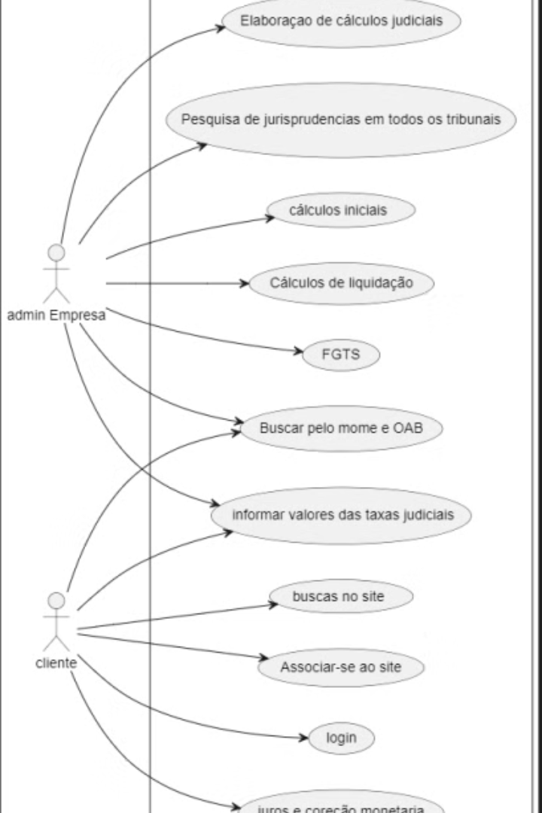
Diagrama de caso de uso
Diagrama de Casos de Uso - Usuários
Este diagrama ilustra como advogados e clientes utilizam o software, detalhando suas funcionalidades.
Diagrama de Casos de Uso - Detalhado
Apresenta um fluxo de trabalho completo, mostrando as interações entre advogados e clientes, e as funcionalidades do software.

Slide 7

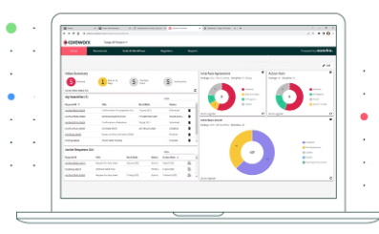

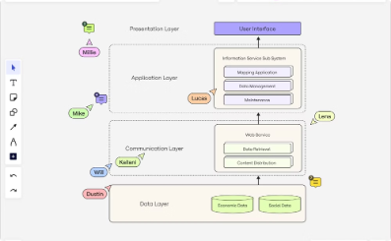
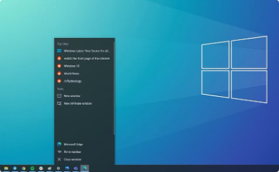
Estrutura e Organização
Módulos Integrados
Interface Intuitiva
Escalabilidade
Flexibilidade
Experiência unificada e eficiente.
Usabilidade, layout limpo e acesso rápido.
Suporte ao crescimento do escritório.
Adaptação às necessidades específicas.

Slide 8






Aspectos Visuais
1
Identidade Visual
2
A interface do software é projetada com uma identidade visual limpa e elegante, com paleta de cores relacionada a profissão e layout simples.
3
Navegação Intuitiva
4
A navegação é intuitiva e bem estruturada, com acesso rápido às principais funcionalidades e informações.
5
Usabilidade Aprimorada
6
A experiência do usuário é otimizada, com ícones claros, tipografia legível e fluxos de trabalho eficientes.

Slide 9
Escalabilidade e Flexibilidade
1
Arquitetura Modular
2
A arquitetura personalizada do software permite a adição de novos recursos e a expansão de funcionalidades à medida que o escritório cresce.
3
Suporte a Múltiplos Escritórios
4
O software suporta a integração de múltiplos escritórios, facilitando a colaboração e a visibilidade em toda a organização.
5
Personalização e Configuração
Por se tratar de um software personalizado, isso permitiu uma melhor adaptação do cliente para atender as suas necessidades específicas e fluxos de trabalho.
6

Slide 10

Tecnologias Utilizadas
HTML
Toda a estrutura e as imagens apresentadas foram feitas a partir do HTML.
CSS
O design e a paleta de cores foi feita pelo CSS.
Bootstrap
Responsável pela organização e gerenciamento do layout.
O software de advocacia foi desenvolvido e projetado para atender a necessidade do cliente.

Slide 11



Equipe de Desenvolvimento
Cliente e documentação
Desenvolvedor do sistema
Diagramas e slide
Francielle Palma Maciel
Davi Pereira da Silva
Tiago Bertoline
A colaboradora do projeto, e cliente, foi responsável pela documentação e devido a necessidade da profissão, o software foi desenvolvido baseado nas necessidades do mercado.
O processo de desenvolvimento foi executado pelo colaborador para atender às necessidades do cliente.
João Pedro Fonseca
Os diagramas e o slide foram realizados pelos colaboradores.

